Slide 1
VISUAL BASIC ВИЗУАЛДЫ БАҒДАРЛАМАСЫНЫҢ ЖҮЙЕСІ

Slide 2
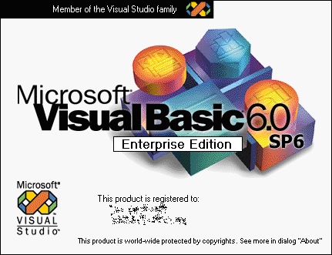
VISUAL BASIK- алгоритмдеу негіздерін игеруге және Windows бағдарламасы ерекшеліктерін оқып- үйренуге өте сай келеді, сондай-ақ кез келген тұрпаттағы қуатты колданбалар жасау үшін барлык мүмкіндігі бар.
VISUAL BASIC-ті іске қосу:
Пуск VISUAL BASIC 6.0

Slide 3
Терезе қосымша үш беттен тұрады:
VISUAL BASIC
NEW
EXISTING
RECENT

Slide 4
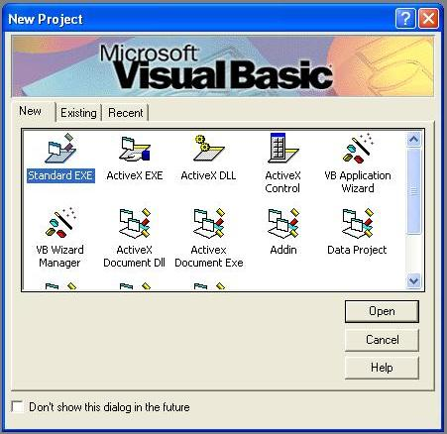
New – жаңа қолданба үшін колданылады.
Existing – жобаны таңдауға болады.Сондай-ақ Visual Basic комплектісінен әлдебір үлгіні таңдап алуға болады.
Recent –өздерің соңғы кездерде жұмыс істеген жобаларды түсіреді.

Slide 5
IDE –VISUAL BASIC- ті негізгі құраушылардың бірі , онда даярланып жатқан қолданбалардың құрауыштары құрастырылады және бағдарламаланады. IDE бірнеше элементтен тұрады:
Басты меню;
Инструменттер панелі;
Жоба терезесі;
Қасиеттер терезесі;
Пішін макетінің терезесі;
Элементтер панелі;
Пішіндер конструкторы;
Объектілерді қарау терезесі;

Slide 6
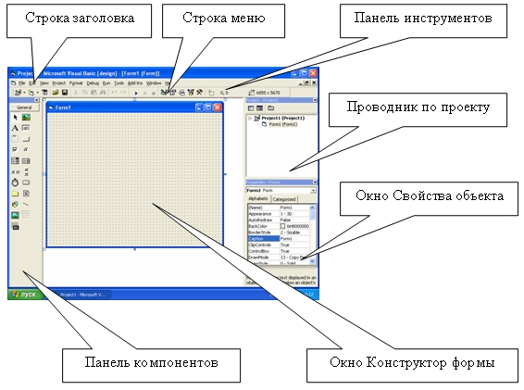

Slide 7
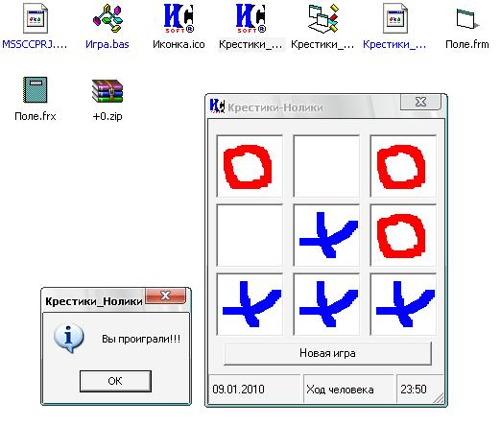
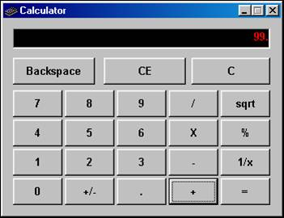
VISUAL BASIC арқылы құрастырылған програмалар:

Slide 8
НАЗАРЛАРЫҢЫЗҒА РАХМЕТ!

